Slide 1



PHP Veritabanı CRUD İşlemleri
Sunucu Tabanlı Programlama
http://youtube.com/bmdersleri
Hazırlayan ve Sunan: Ahmet GÜRSEL
Tarih : 20/08/2021
Sürüm : v1

Slide 2

İçindekiler
Veritabanı(Database) Nedir?
Veritabanı Yönetim Sistemleri Nedir?
CRUD Nedir?
MySQL Nedir?
Veritabanı Oluşturma
Tablo Oluşturma
Veritabanı Bağlantısı
Veri Ekleme(Create)
Veri Okuma(Read)
Veri Güncelleme(Update)
Veri Silme(Delete)
Sonuç
Kaynaklar
http://youtube.com/bmdersleri

Slide 3

Veritabanı Nedir?
Veritabanı, temelde verileri elektronik ortamda depolayan ve bu verileri yetkili veritabanı kullanıcılarının kolayca erişebileceği bir biçimde tutan yapılardır.
Veriler bir veritabanına kaydedilirken, verilerin kolayca organize edilebilmesi için tablolar(table), satırlar(rows), sütunlar(columns) ve dizin(index) kullanılabilir.

Slide 4
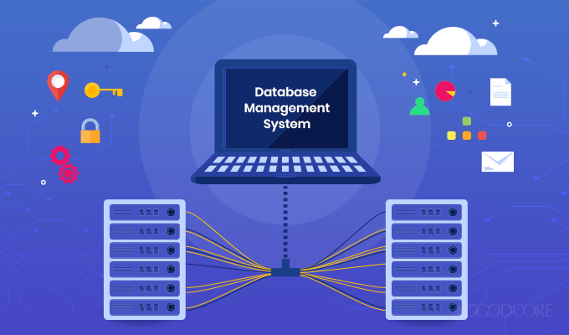
Veritabanı Yönetim Sistemleri Nedir?
Veritabanı yönetim sistemleri, uygun güvenlik önlemlerini göz önünde bulundurarak veritabanı üzerindeki verileri yönetmek için kullanılan sistem ve yazılımlardır.
Veritabanının tanımlanması, oluşturulması, verilerin manipüle edilebilmesi ve veritabanı sistemleriyle ilgili her türlü işletimsel gereksinimleri karşılamak amacıyla tasarlanmışlardır.

Slide 5
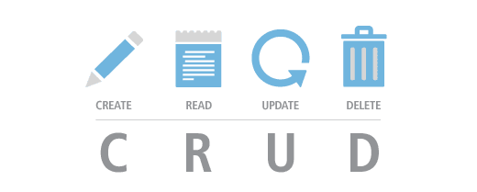
CRUD Nedir?
CRUD, bilgisayar programlama dünyasında türetilen bir kısaltmadır ve kalıcı bir depolama uygulaması için gerekli olduğu düşünülen dört işlevi ifade eder; create(oluşturma), read(okuma), update(güncelleme), delete(silme).

Slide 6

MySQL Nedir?
MySQL bir ilişkisel veri tabanı olarak, 1995 yılında kullanıma sürülen en popüler açık kaynaklı ilişkisel veri tabanı yönetim sistemlerinden biridir.
Güçlü bir veritabanı yönetim sistemi olan MySQL veritabanı gerektiren hemen hemen her ortamda rahatlıkla kullanılabilir. Günümüzde özellikle web sunucularında en çok kullanılan veritabanıdır.

Slide 7
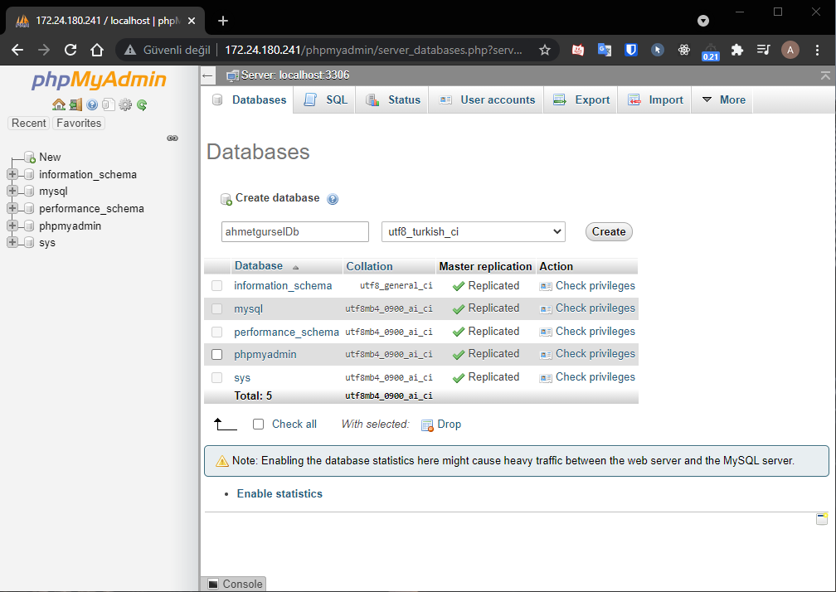
Veritabanı Oluşturma
İlk olarak phpMyAdmin sayfamıza girmemiz ve veritabanı oluşturmak için sol panelde bulunan “new(yeni)” butonuna tıklamamız gerekiyor. Bu butona tıkladıktan sonra aşağıda görünen yeni veritabanı oluşturma paneli açılacaktır.
Veritabanı oluşturma paneli açıldıktan sonra ilk olarak veritabanımızın ismini yazıyoruz. Bu veritabanı isminde türkçe karakter bulunmamasına dikkat edilmeli.
Daha sonrasında utf8_turkish_ci seçeneğini seçerek Türkçe karakter desteğini belirtip “Create(oluştur)” butonuna tıklıyoruz.

Slide 8
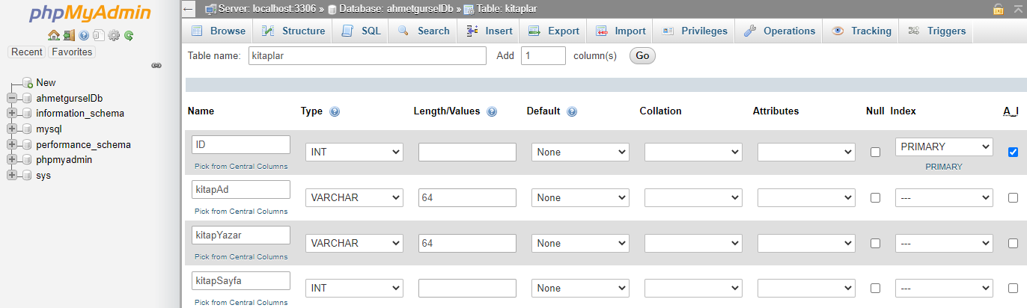
Tablo Oluşturma
Veritabanımızı oluşturduktan sonra CRUD işlemlerini yapacağımız tablomuza bir isim veriyoruz ve istediğimiz sütun sayısını belirleyip tablomuzu oluşturuyoruz.
Tablomuzda girilen satırların herbirinin özel olabilmesi için ilk sütunumuzu ID olarak belirliyoruz.
Tablomuza kaydedeceğimiz kitaplar için; kitabın ismi, kitabın yazarı ve kitabın sayfa sayısı şeklinde birer sütun oluşturuyoruz.

Slide 9
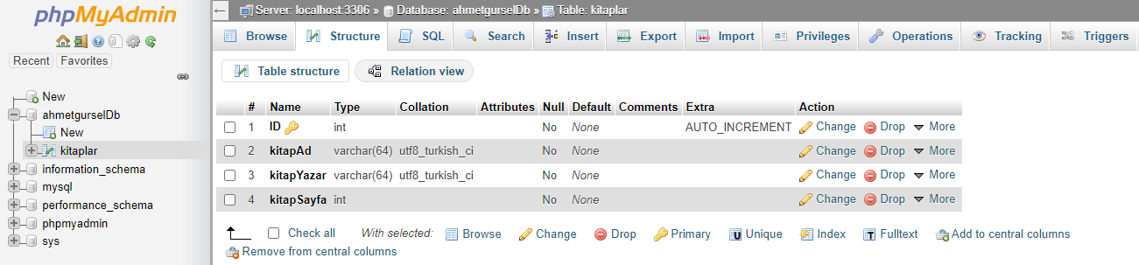
Tablo Oluşturma
Bir önceki adımda oluşturduğumuz basit tablomuzun yapısı aşağıdaki gibi görünmelidir.
Daha sonra istersek bu panelden tablomuz içerisindeki sütunlarla alakalı ayarlamaları tekrardan yapabiliriz.

Slide 10
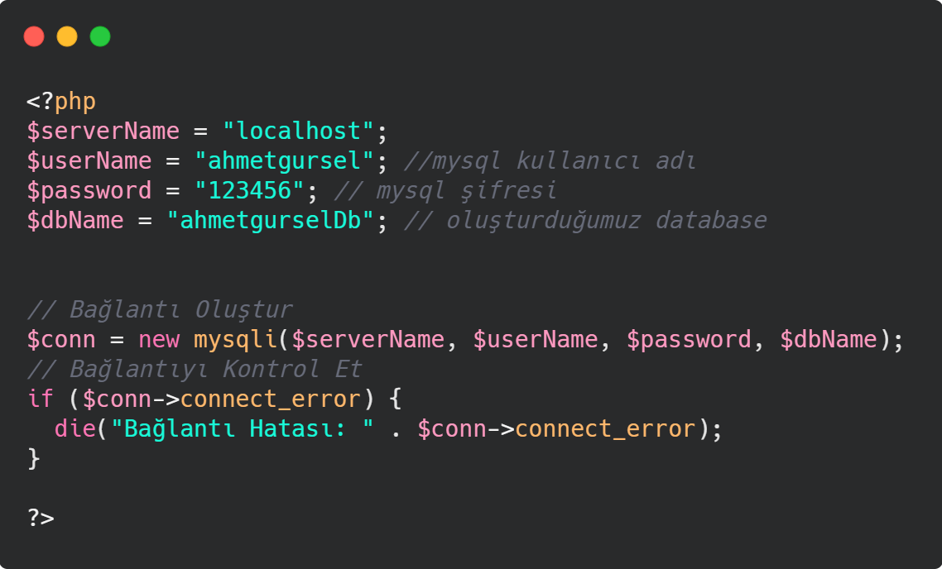
Veritabanı Bağlantısı
Oluşturduğumuz veritabanına bağlantı için PHP dilini kullanacağız.
Doğru şekilde bağlantımızı sağlayabilmek için mysqli() objesi kullanıyoruz ve içerisine MySQL’imizin çalıştığı sunucuyu, MySQL kullanıcı adını, MySQL şifresini ve kullanacağımız veritabanı ismini vermemiz gerekiyor.
Eğer bağlantı esnasında bir hatayla karşılaşılırsa die fonksiyonu ile bu hatayı ekrana yazdırabiliriz.

Slide 11
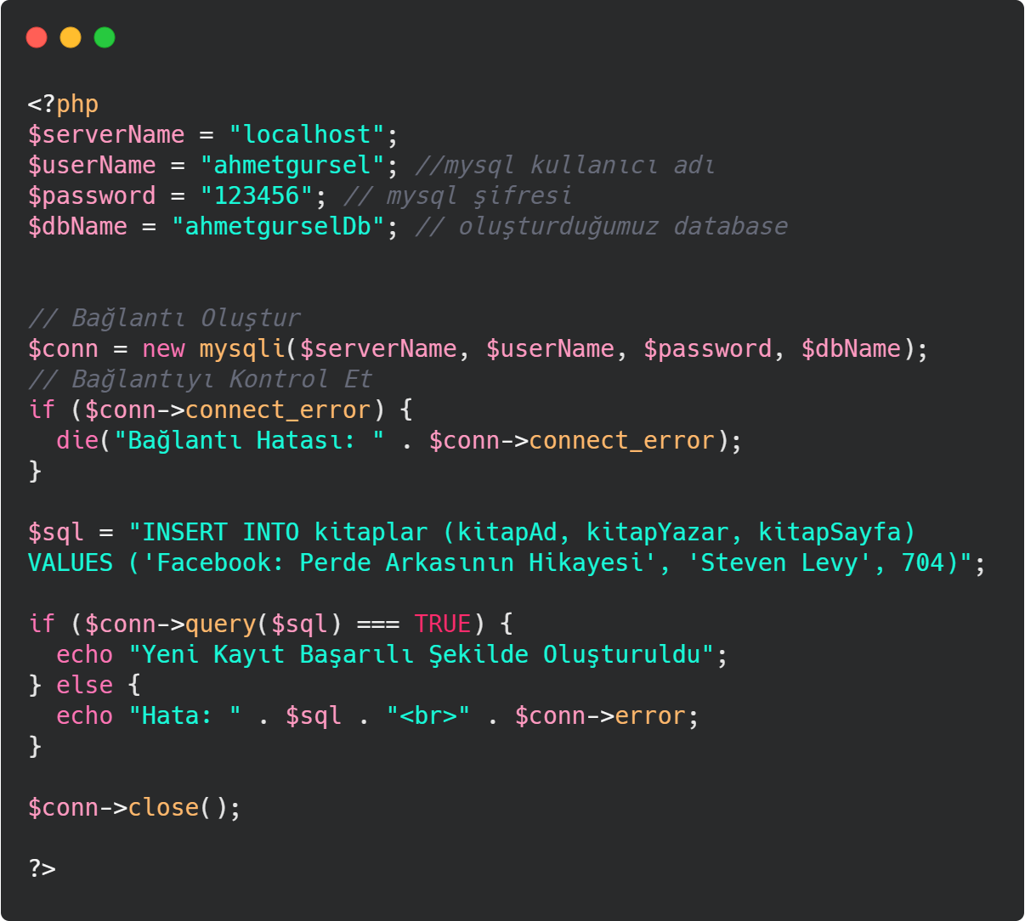
Veri Ekleme (Create)
MySQL tablomuza yeni kayıtlar eklemek için INSERT INTO ifadesini kullanmamız gerekmektedir.
İfademiz şu formatta olmalı;
INSERT INTO tablo (sütun1, ….)
VALUES (değer1,...)
MySQL ile PHP arasında bağlantı kurduktan sonra sorgularımızı göndermeliyiz. Sorgu gönderme işlemimiz bittikten sonra ise mutlaka bağlantı sonlandırılmalıdır.

Slide 12
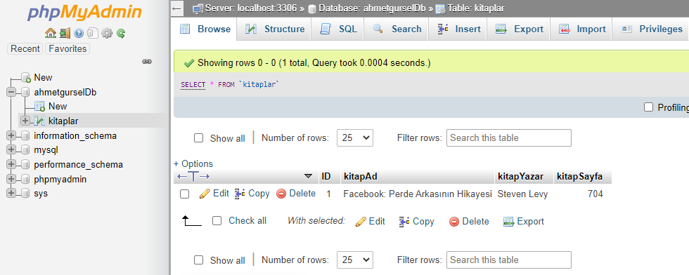
Veri Ekleme (Create)
Eğer bağlantı ve veri ekleme aşamasında herhangi bir hata yapmamışsanız kodu çalıştırdıktan sonra tablonuzun paneline girdiğinizde aşağıdaki gibi eklediğimiz kitap verileri görünmelidir.

Slide 13
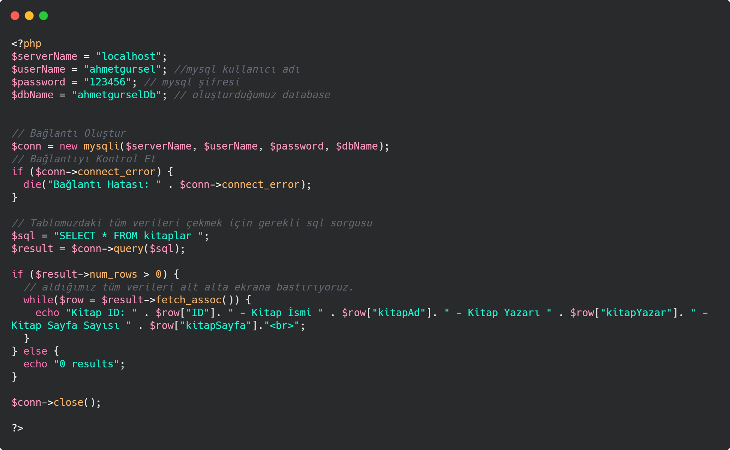
Veri Okuma (Read)
Tablomuzdaki tüm verileri çekmek için “SELECT * FROM tablo” şeklinde bir SQL sorgusu kullanabiliriz. Bu şekilde tablomuzdaki tüm verileri çekip döngüler ile alt alta ekrana bastırabiliriz. Yine sorgumuzu tamamladıktan sonra veritabanı bağlantımızı kapatmayı unutmuyoruz.

Slide 14
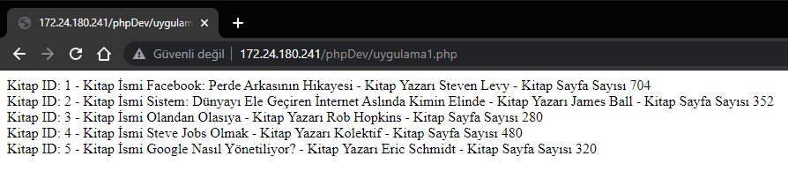
Veri Okuma (Read)
Eğer kodumuzu doğru şekilde çalıştırırsak aşağıdaki gibi bir çıktı almamız gerekmektedir. Ben tabloma 5 adet kitap eklediğim için aşağıdaki gibi alt alta 5 adet veri karşıma geldi.

Slide 15
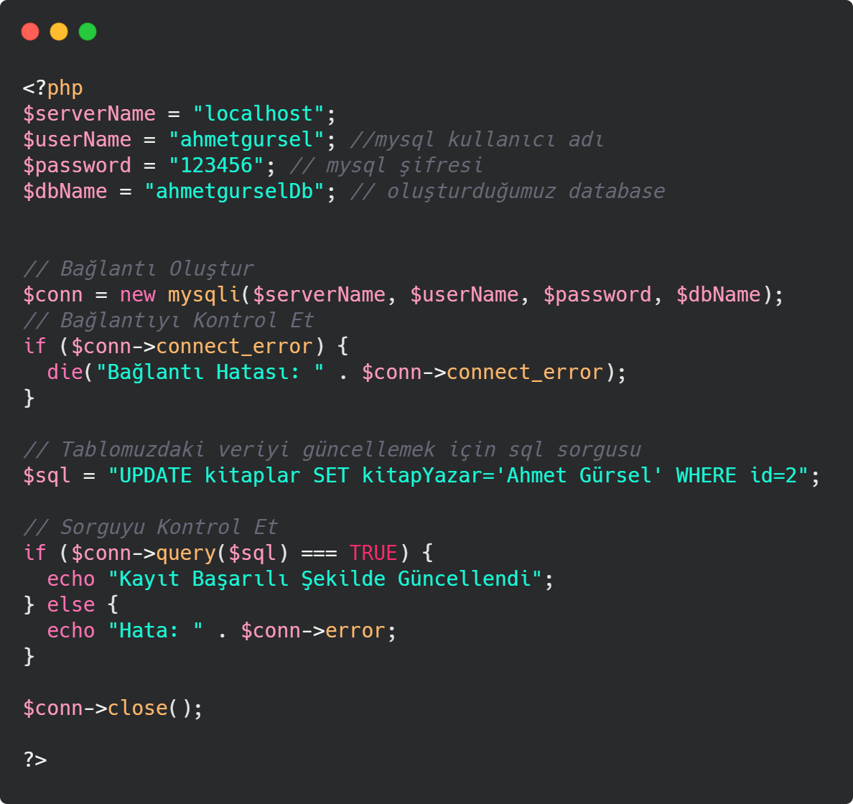
Veri Güncelleme (Update)
MySQL tablomuzdaki verileri güncellemek için UPDATE ifadesini kullanmamız gerekmektedir.
İfademiz şu formatta olmalı;
UPDATE tablo
SET sütun1=değer, sütun2=değer2,...
WHERE aramakIstediğimizSütun=değer
Örneğin ID numarası 2 olan satırın içerisindeki kitapYazar isimli sütundaki değeri Ahmet Gürsel değeriyle değiştirebiliriz.

Slide 16
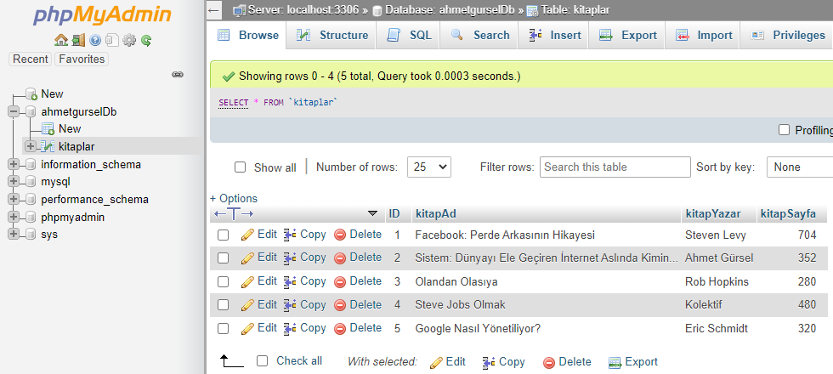
Veri Güncelleme (Update)
Son durumda tablomuz aşağıdaki hale dönüştü. ID numarası 2 olan satırdaki kitapYazar sütununa bakarsak Ahmet Gürsel değerini görmekteyiz.

Slide 17
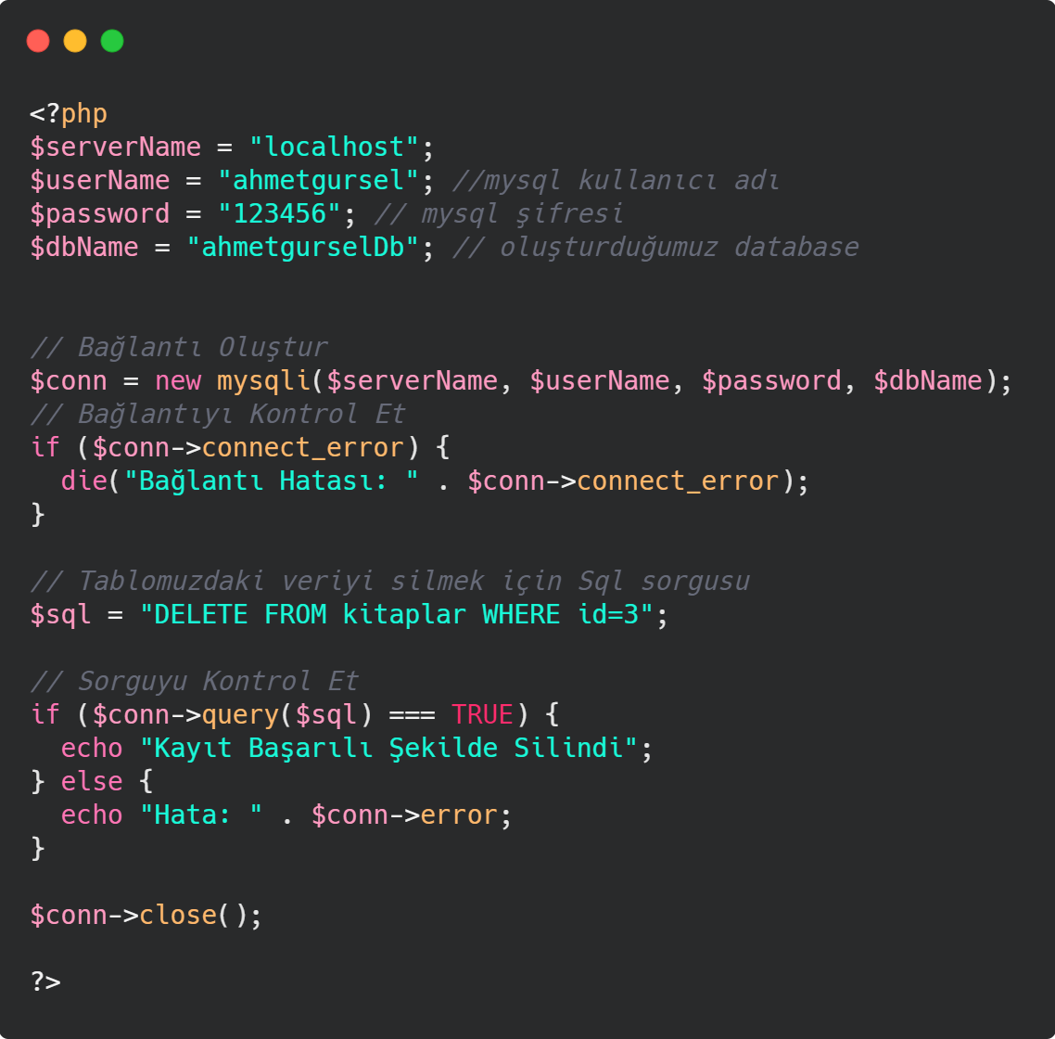
Veri Silme (Delete)
MySQL tablomuzdaki verileri silmek için DELETE ifadesini kullanmamız gerekmektedir.
İfademiz şu formatta olmalı;
DELETE FROM tablo
WHERE aramakIstediğimizSütun=değer
Örneğin ID numarası 3 olan satırın içerisindeki tüm veriyi silebiliriz.

Slide 18
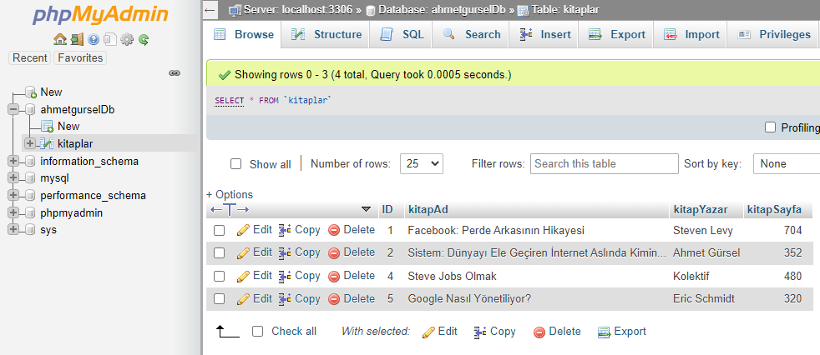
Veri Silme (Delete)
Son durumda tablomuz aşağıdaki hale dönüştü. ID numarası 3 olan satırdaki tüm verilerimiz başarıyla silinmiş.

Slide 19
Sonuç
Günümüzde veri depolaması yapılan neredeyse tüm uygulamalarda CRUD fonksiyonları kullanılmaktadır.
CRUD işlemleri kullanılan programlama dilinden bağımsızdır. CRUD işlemleri veri depolamada kullanılan dört temel fonksiyonla yapılan işlerdir.
Özetlemek gerekirse, bir programlama dili veya uygulama, CRUD ifadesi ile birlikte anılıyorsa temelinde veritabanına yönelik veri işlemlerinin yer aldığını anlarız. Yani, örneğin Javascript veritabanı işlemleri şeklinde yapacağımız bir arama veritabanına yönelik pek çok konuyu kapsayabilecekken Javascript CRUD işlemleri dediğimizde konumuzu veritabanına verinin eklenmesi ve bu verinin yönetimi bağlamında sınırlandırmış oluruz.

Slide 20
Kaynaklar
MySQL Database (https://www.w3schools.com/)
What is a Database? (https://www.oracle.com/database/what-is-database/)
Introduction of DBMS (Database Management System) (https://www.geeksforgeeks.org/introduction-of-dbms-database-management-system-set-1/)
CRUD Application with PHP, PDO, and MySQL (https://codeshack.io/crud-application-php-pdo-mysql/)
CRUD Operations in MySQL (https://www.geeksforgeeks.org/crud-operations-in-mysql/)
http://youtube.com/bmdersleri

Slide 21
İlginiz için teşekkürler…
Sunucu Tabanlı Programlama
http://youtube.com/bmdersleri
Hazırlayan ve Sunan : Ahmet GÜRSEL E-posta : ahmetgursel@protonmail.com
Tarih : 20/08/2021
Sürüm : v1

